Slide 1

الوحدة الخامسة
أساليب التعلم

Slide 2


الدرس 5-2
المبادئ الرئيسية لعملية التعلم والتطبيقات التربوية لنظرية التعلم

Slide 3


ماذا سنتعلم؟
مبادئ التعلم.
التطبيقات التربوية لنظرية التعلم الشرطي.
التطبيقات التربوية لنظرية التعلم بالمحاولة والخطأ.
التطبيقات التربوية لنظرية التعلم بالاستبصار.

Slide 4

مبادئ التعلم

Slide 5
1
التكرار
التكرار المثمر هو الذي يقترن بالانتباه والملاحظة وفهم الموقف والتمييز بين الاستجابات الخاطئة والصائبة لأن التكرار الحرفي الأصم لحركات خاطئة لا يؤدي إلى التعلم والتحسن.

Slide 6
التدرج
2
التدرج من البسيط السهل إلى المركب الصعب انتقاله من الأمور البسيطة السهلة إلى الأمور الصعبة والمركبة.

Slide 7
التدرج
2
والتدرج من المحسوس إلى المجرد: الطفل يدرك المعني بمدلوله الحسي أولا ثم ينتقل إلى المعاني المجردة كالحرية والفضيلة والمساواة.

Slide 8
3
الطريقة الكلية والطريقة الجزئية
يمكن أن يحدث التعلم بطريقتين مختلفتين، مثلا شخص يريد أن يحفظ قصيدة من الشعر فإنه يفعل ذلك بقراءة القصيدة كاملة دفعة واحدة ثم يكررها حتى يتم له الحفظ هذة تسمى (الطريقة الكلية) ويمكن تقسيم القصيدة إلى أجزاء ثم يأخذ الشخص في حفظ كل جزء على حدة فإذا أتم حفظه انتقل للجزء الثاني ثم يحاول بعد ذلك حفظ جميع الأجزاء متصلة وهذا يسمى (الطريقة الجزئية).

Slide 9
4
التعلم المركز والموزع
يمكن أن يحدث التدريب أو التعلم بطريقتين مختلفتين، إما أن يتدرب الشخص بطريقة متواصلة دون أن تتخلل مدة التدريب فترات راحة وهذا يسمى بالتدريب المركز أو أن يوزع الشخص تدريبه على أوقات مختلفة تتخلل هذه الأوقات فترات راحة ويسمى التدريب الموزع، ودلت الأبحاث التجريبية على أن التعليم أو التدريب الموزع أفضل كثيرا من التدريب المركز.

Slide 10
التعزيز
5
كما أن الدافع مهم في حدوث التعلم فكذلك تحقيق الرغبات ونيل الأغراض مهم في ثبات التعلم، نيل المكافأة (الثواب) يثبت التعلم ويشجع على تجدده واستمراره.

Slide 11
إثراء
(الإنسان يولد مزوداً بالقدرة على القيام بعدد من الأفعال المنعكسة كالمص والبلع أثناء الرضاعة والبكاء وهي ليست مكتسبة بالتعلم بل هي فطرية موروثة، فيتعلم اللغة والمهارات والحرف والعلوم والأخلاق والميول بالاكتساب)
ويقول (ديوي) أعطوا التلاميذ شيئاً يعملونه لا شيئا يحفظونه.

Slide 12
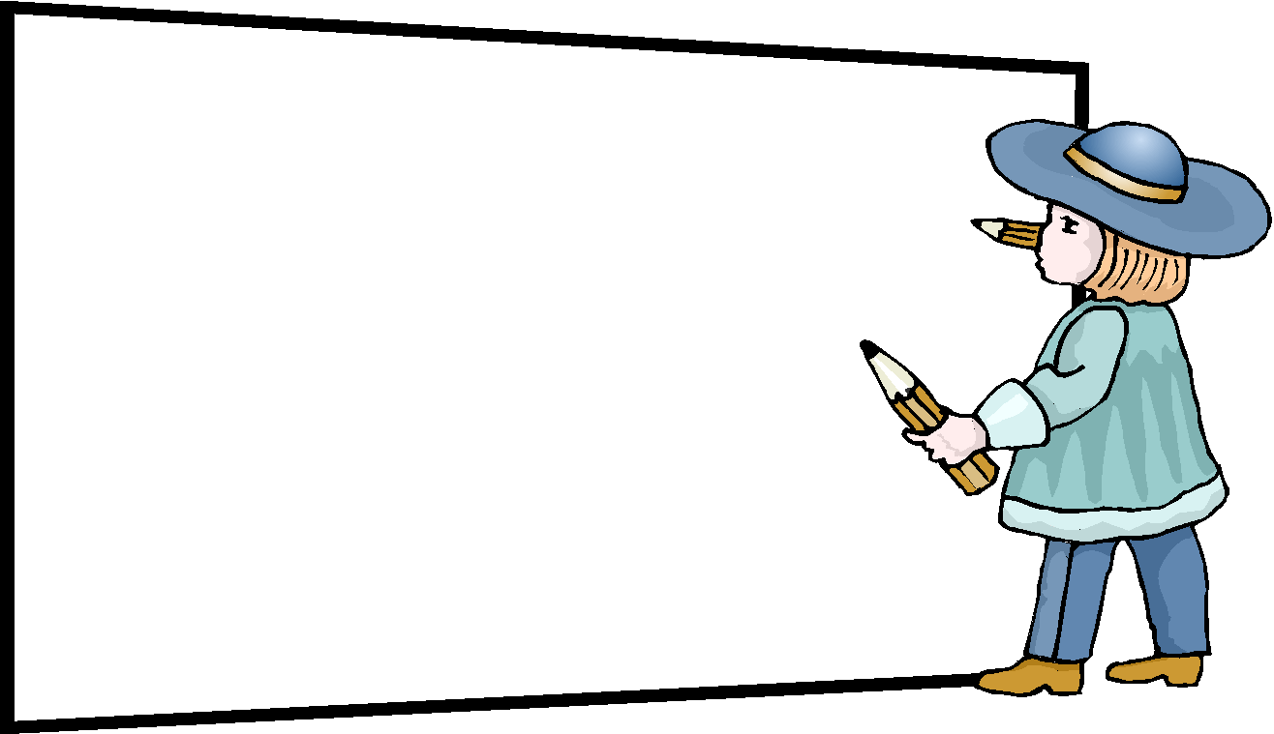
نشاط 5-3

Slide 13
الأمثلة التالية تشير لأحد مبادئ التعلم حدده في الجدول:
المبدأ
المثال
حصول الموظف على علاوة الشهر الماضي في عمله
التعزيز

Slide 14
الأمثلة التالية تشير لأحد مبادئ التعلم حدده في الجدول:
المبدأ
المثال
تفوق الفريق الأول على الثاني لتمتعهم بفترات راحة أثناء العمل
التعليم الموزع

Slide 15
الأمثلة التالية تشير لأحد مبادئ التعلم حدده في الجدول:
المبدأ
المثال
دلت إحدى التجارب في تعلم الكتابة على الآلة الكاتبة على الابتداء بتعليم الطلبة كتابة الكلمات بدلا من الحروف قد أدى إلى سرعة التعلم
الطريقة الجزئية

Slide 16
الأمثلة التالية تشير لأحد مبادئ التعلم حدده في الجدول:
المبدأ
المثال
لم يحرم ديننا الحنيف الخمر دفعة واحدة بل اتبع خطوات في تحريمه
التدرج

Slide 17
إثراء
نظريات التعلم يمكن تصنيفها إلى صنفين:
1- نظريات ترابطية بين المثير والاستجابة مثل نظرية التعلم الشرطي والمحاولة والخطأ.

Slide 18
إثراء
نظريات التعلم يمكن تصنيفها إلى صنفين:
2- نظريات إدراكية ترى التعلم عملية فهم وتنظيم واستبصار قبل كل شيء.

Slide 19
نشاط 5-4

Slide 20

أضرب أمثلة للتعلم بالاستبصار عند الإنسان.

Slide 21

وضع الشمبانزي في القفص، وكان الطعام (موزة) معتمة في سقف القفص بحيث لا يمكن الوصول إليه مباشرة وفي ركن القفص وضع الصندوق، أخذ الشمبانزي ينظر إلى الفاكهة ويحاول الوصول إليها بمد يده بالوثب ولكنه فشل ثم أخذ ينتظر من ركن إلى ركن في حيرة، وأخيرا لاحظ الصندوق فنظر إليه ونظر إلى الموزة فوقه ووصل إلى هدفه، نجد أن الحيوان في هذه التجربة أدرك العلاقة بين الصندوق وإمكان الوصول إلى الموزة.

Slide 22
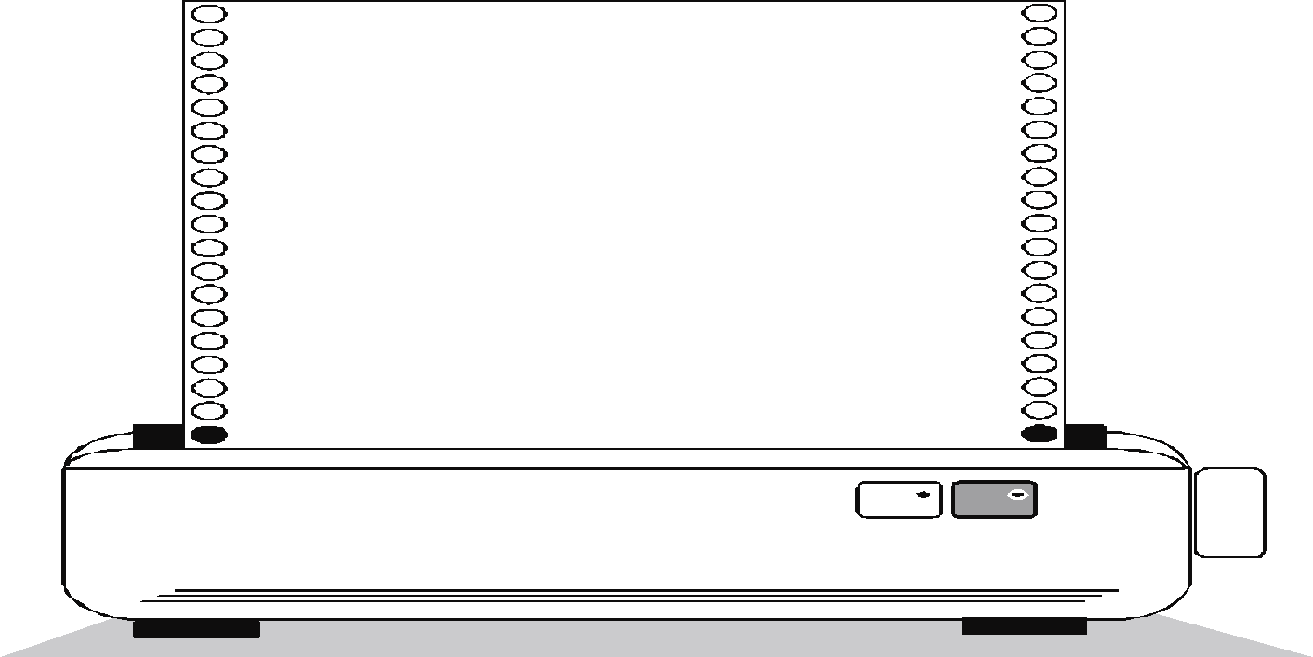
التطبيقات التربوية لنظرية التعلم الشرطي

Slide 23


1
كثير من أساليب السلوك والعادات والمهارات تعتمد على مبدأ الاقتران والاشراط، مثل الاقتران الزمني أثناء ترويض الحيوانات في السيرك.

Slide 24
2
تعتبر عملية التعميم والتمييز من العمليات الهامة التي يمكن الاستفادة منها في تفسير كثير من مظاهر التعلم الإنساني مثال: عندما يطلب من الطفل بأن يضع دائرة بين الصور المتشابهة (تعميم) وأن يضع دائرة على الأشكال المختلفة عن مجموعة الصور (تمييز)

Slide 25
3
دور التعزيز والتشجيع في إكساب التلاميذ المعلومات والمهارات المطلوبة.

Slide 26
4
يمكن الاستفادة من مبدأ انطفاء الاستجابة في إبطال العادات السيئة والسلوكيات غير المرغوبة التي تظهر عند التلاميذ أثناء القراءة والكتابة وغيرها.

Slide 27
5
يمكن علاج الكثير من الاضطرابات السلوكية خاصة عند الأطفال باستخدام مثيرات شرطية سارة.

